Slide 1


UNIVERSIDAD DE LAS FUERZAS ARMADAS-ESPE
EXTENSIÓN SANTO DOMINGO
DEPARTAMENTO DE CIENCIAS DE LA VIDA Y LA AGRICULTURA
CARRERA DE INGENIERIA AGROPECUARIA
PROYECTO DE GRADUACIÓN
PERIODOS DE DESCANSO Y FERTILIZACIÓN DE LA MEZCLA FORRAJERA Brachiaria brizantha - Pueraria phaseoloides EN LA ÉPOCA SECA.
José Luis Vera Ganchozo

Slide 2
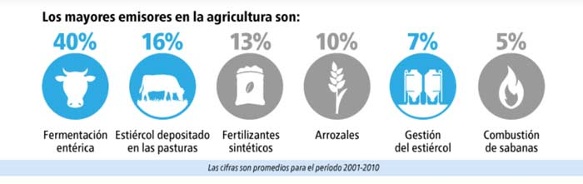

(Natura-medioambiental.com)
Manejo dieta
GEI 11 % de la agricultura
N20 (298)
CH4 (25)
Montenegrojc.com

Slide 3
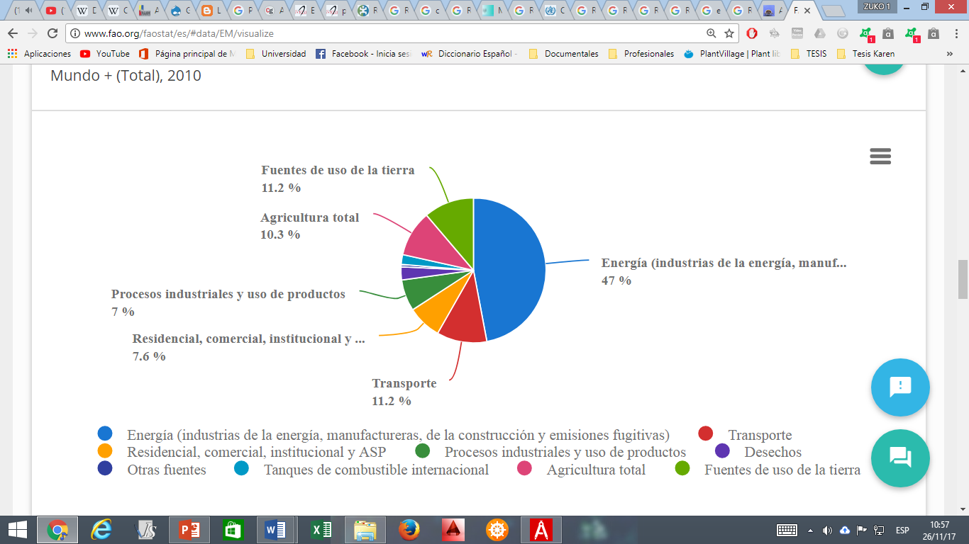
(FAOSTAT, 2015)

Slide 4
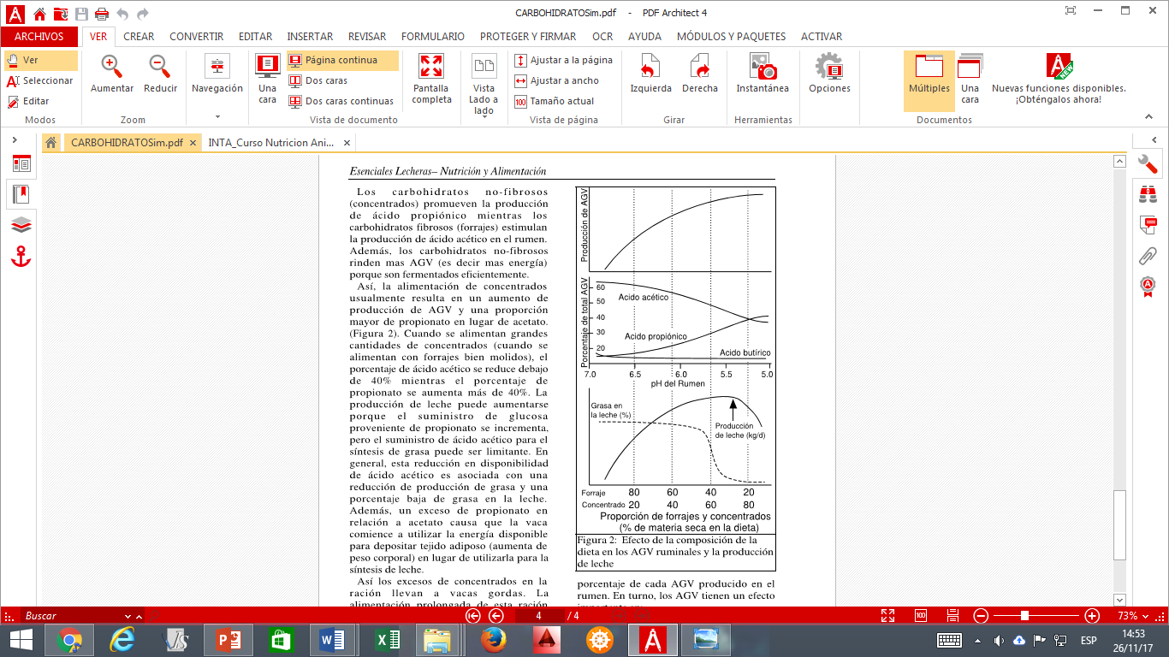
INTA, 2014

Slide 5
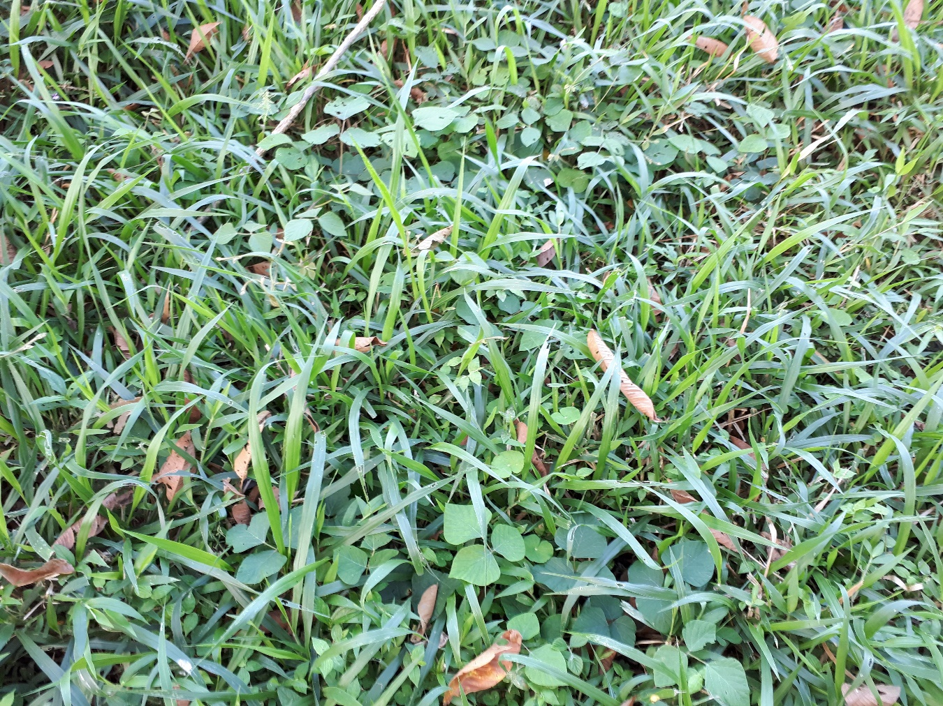
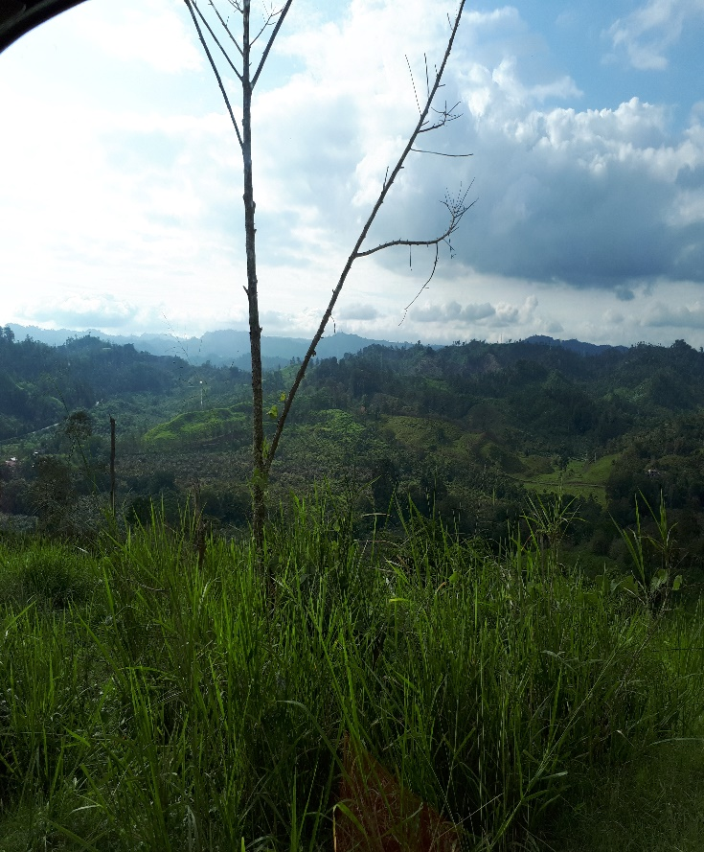
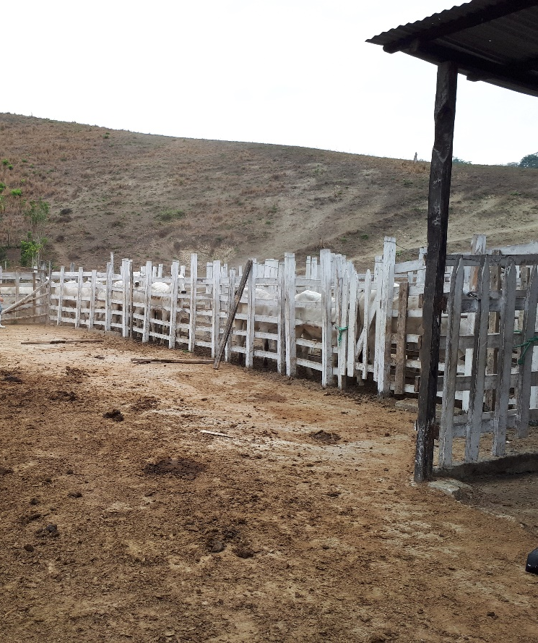
INTRODUCCIÓN
Asociaciones forrajeras
Clima y manejo

Slide 6
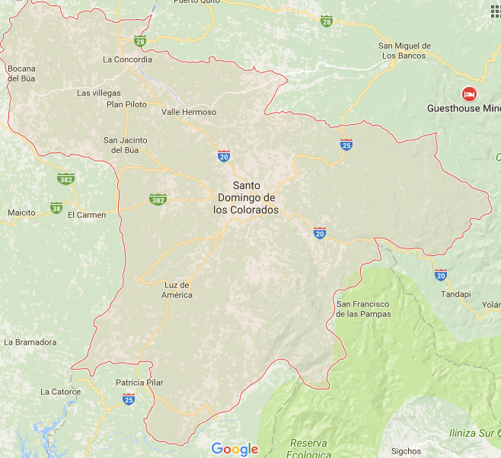
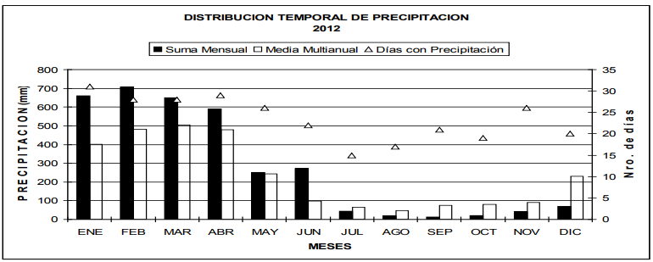
INTRODUCCIÓN
Zona ganadera 48%, Am
60 mm, pocos meses secos
(Google, 2017)
(INAMHI, 2015)

Slide 7
OBJETIVOS
  GENERAL
Evaluar dos periodos de descanso y cinco niveles de fertilización sobre la producción de la mezcla forrajera Brachiaria brizantha - Pueraria phaseoloides en la época seca
  ESPECÍFICOS
Evaluar la altura del pasto alcanzada en cada tratamiento
Determinar la producción de materia verde (MV) y materia seca (MS) de la mezcla forrajera de la mezcla forrajera
Determinar el porcentaje de proteína cruda (PC) de la mezcla forrajera
Establecer el periodo de descanso y el nivel de fertilización con mayor rendimiento en la época seca.
H_{A} : El periodo de descanso afecta a la producción de forraje en la época seca
H_{B} : El nivel de fertilización afecta a la producción de forraje en la época seca
H_{C} : El efecto del periodo de descanso sobre la producción de forraje es independiente de los niveles de fertilización en la época seca

Slide 8
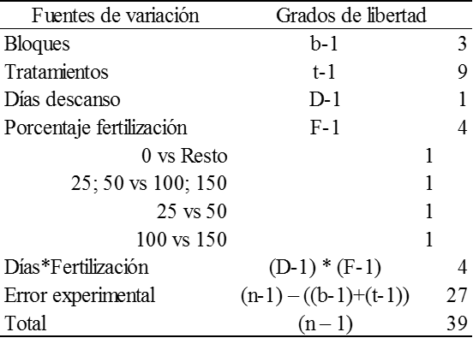
MÉTODOS

Slide 9
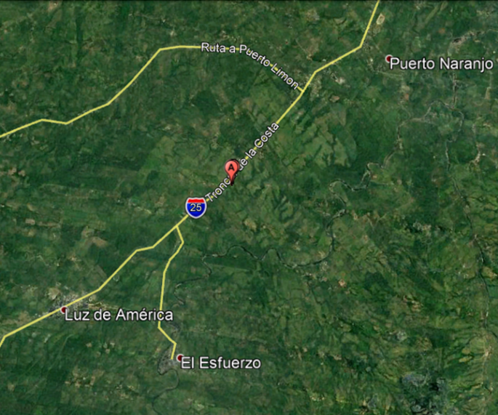
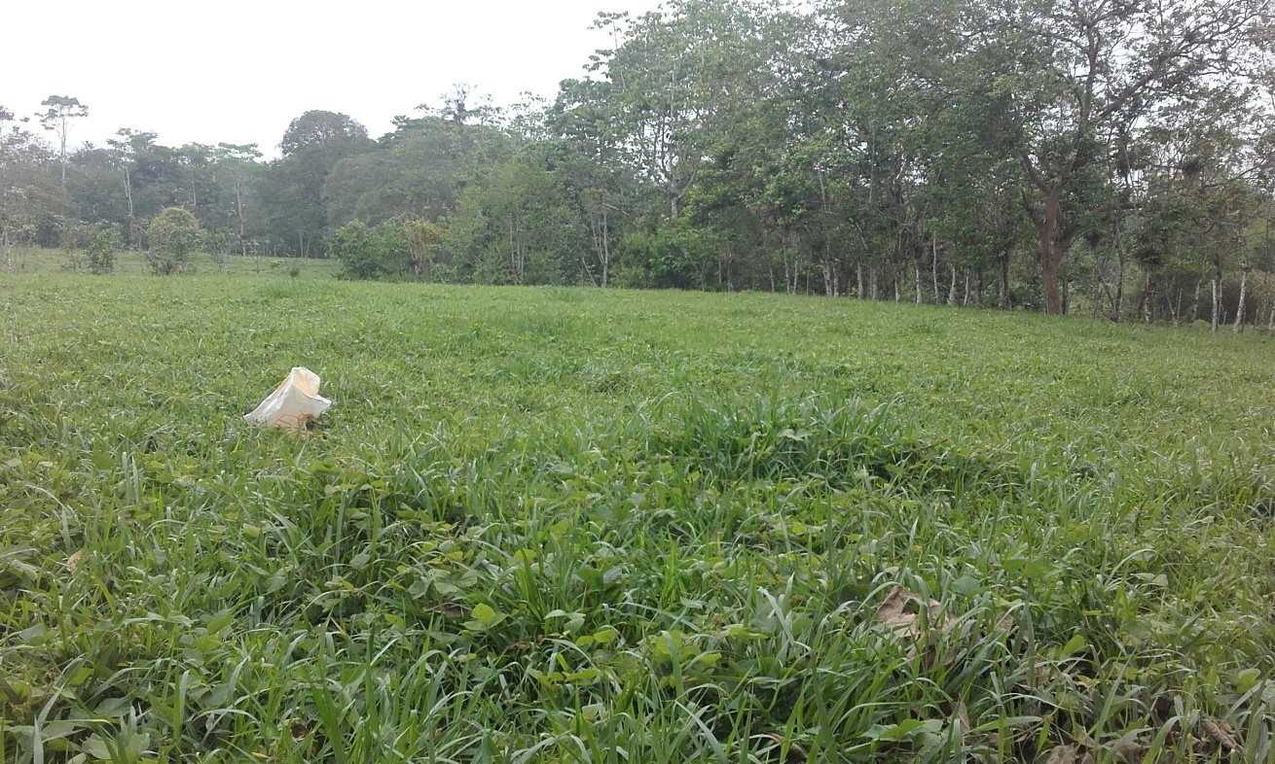
Punto A : Este : 0693001 Norte : 9958653
Punto B : Este : 0693018 Norte : 9958642
Punto C : Este : 0693043 Norte : 9958675
Punto D : Este : 0693029 Norte : 9958687

Slide 11
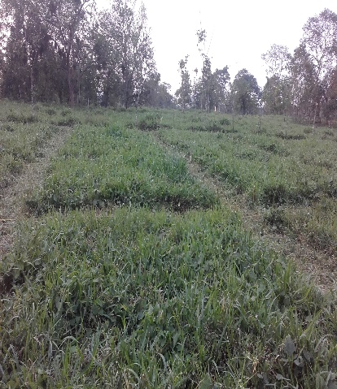
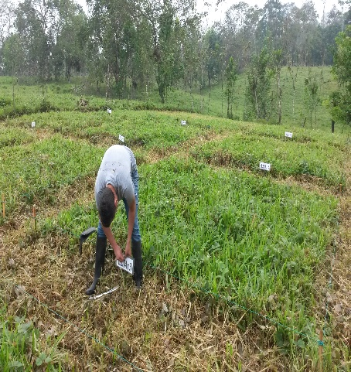
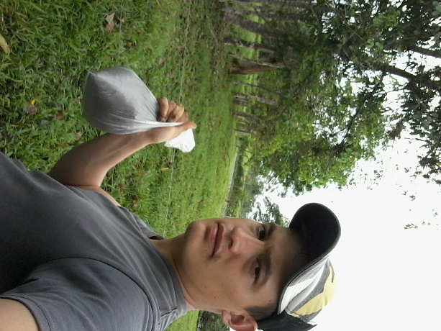
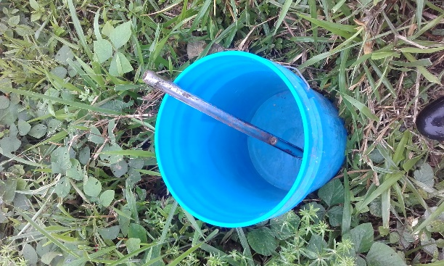
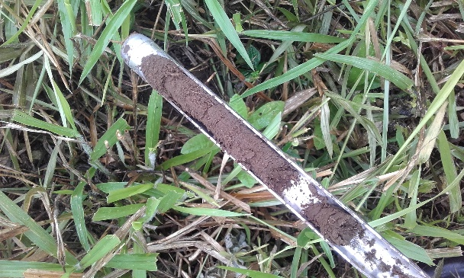
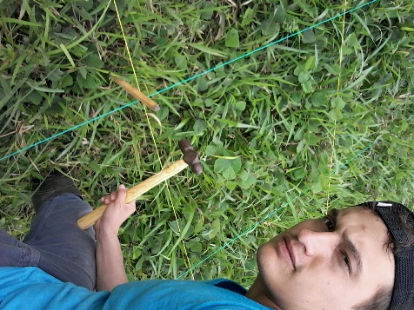
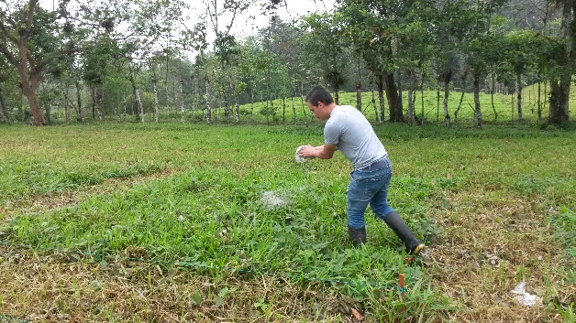
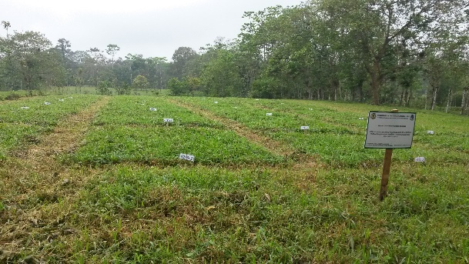
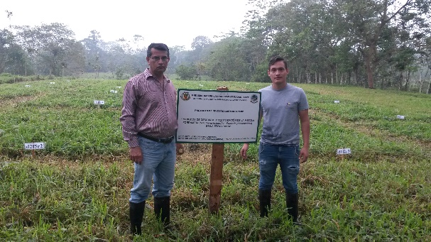
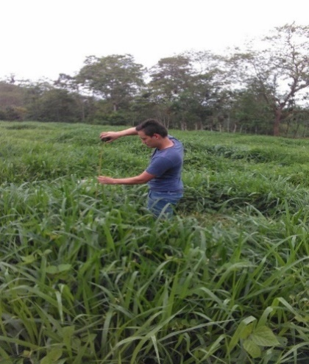
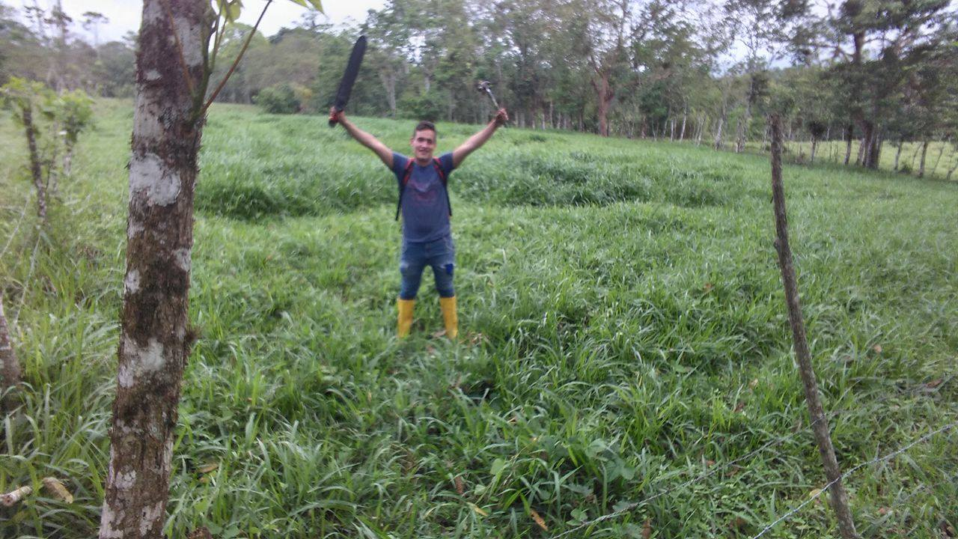
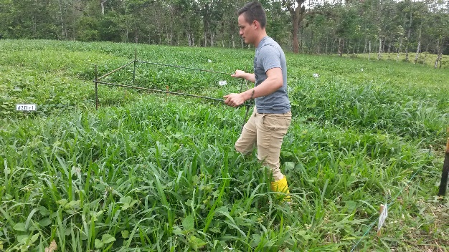
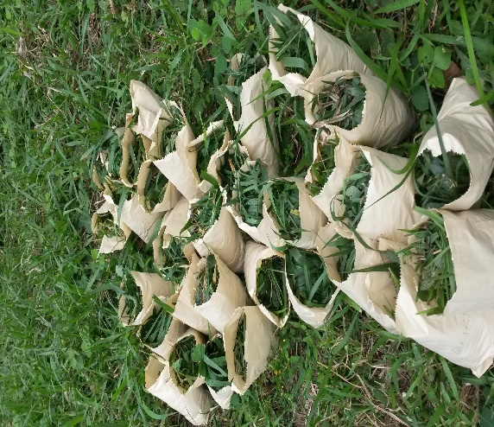

Slide 12
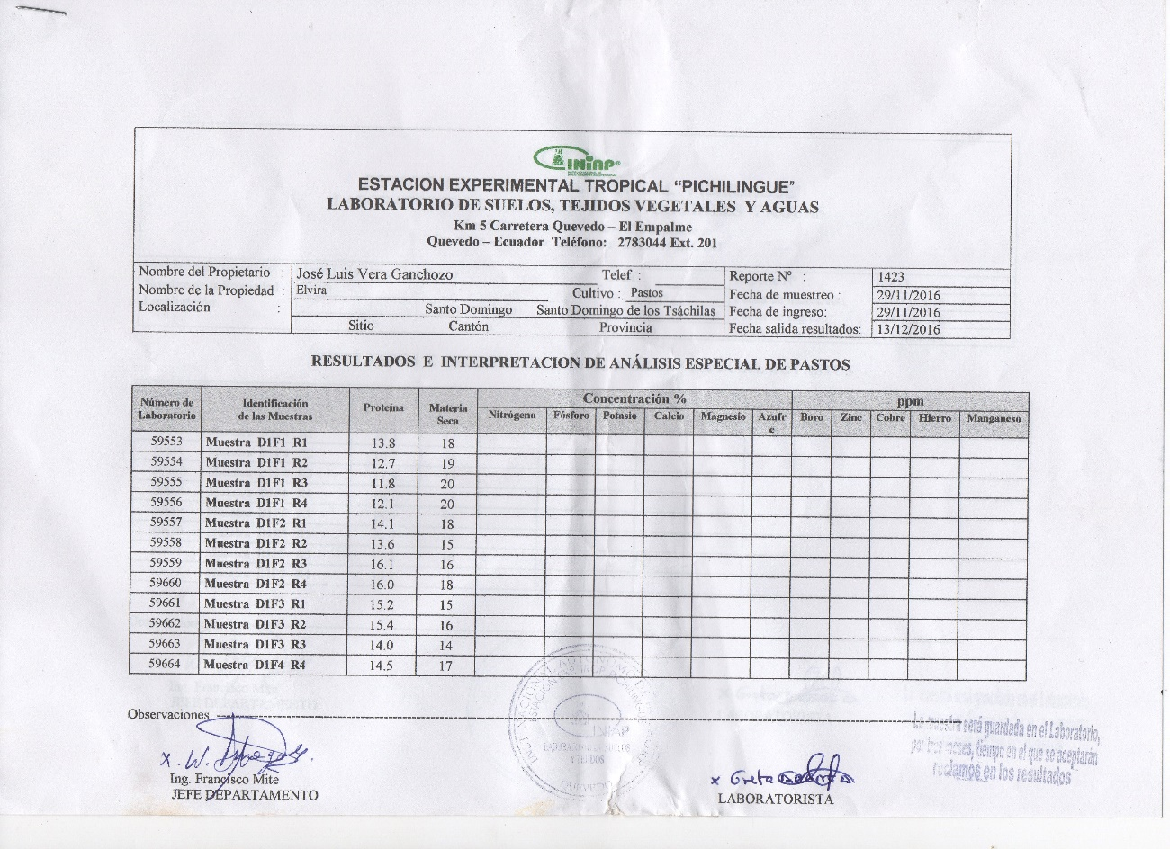
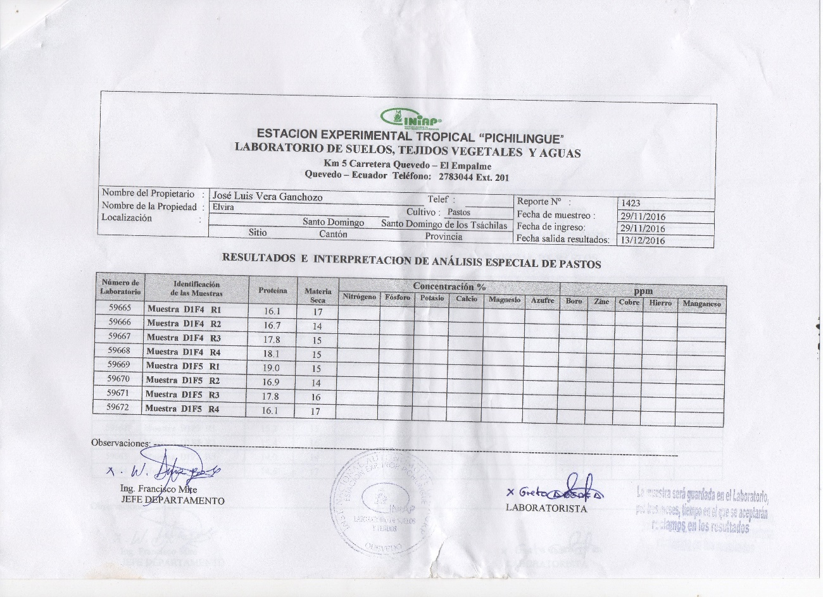
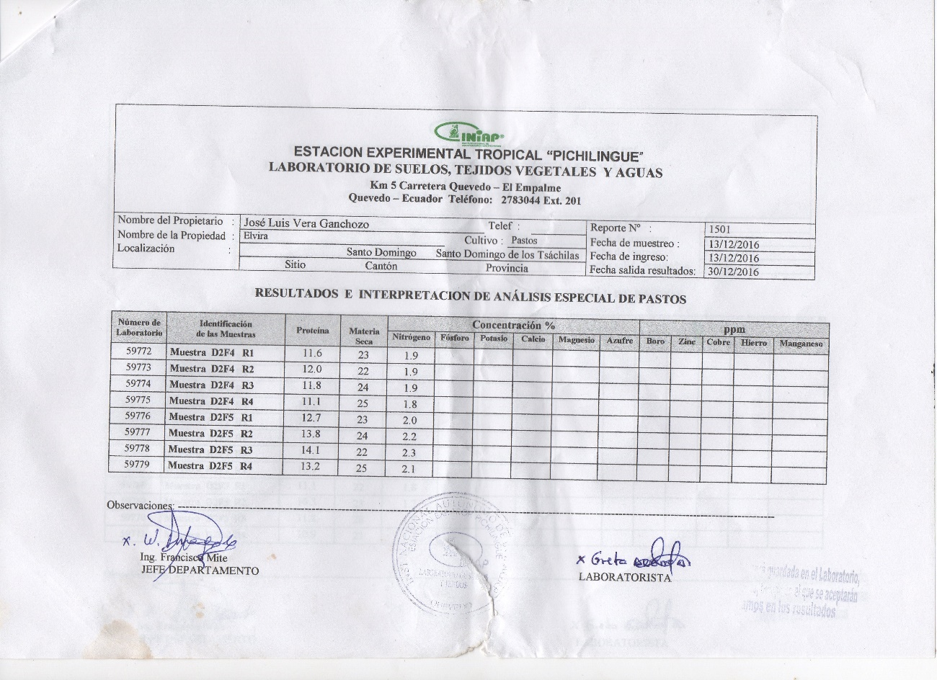
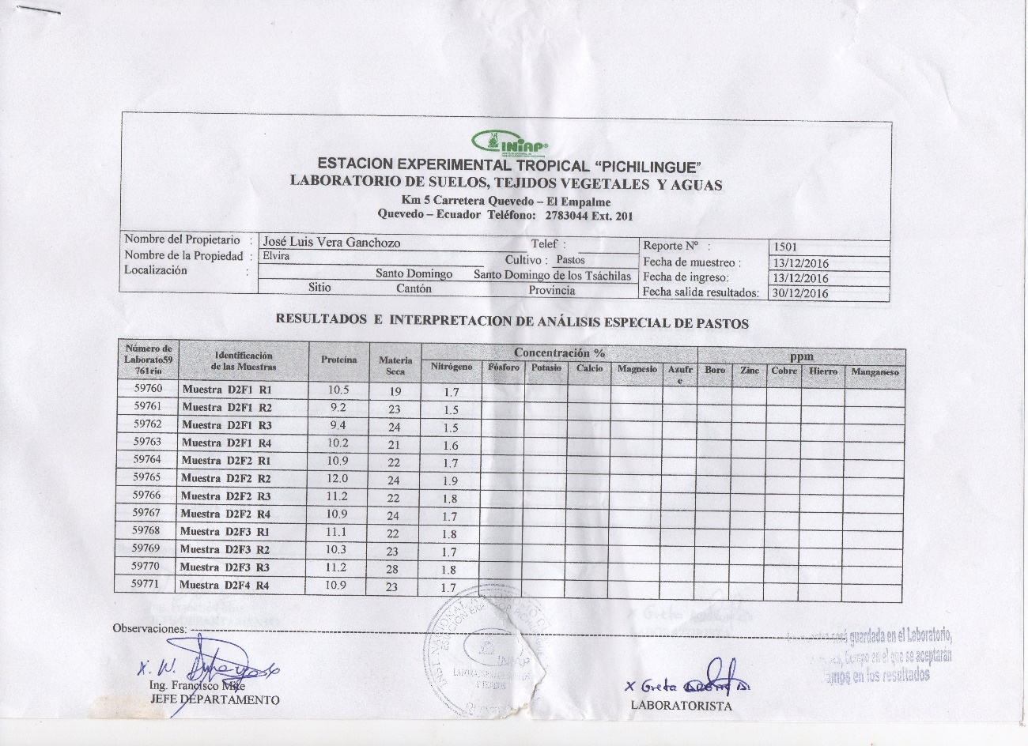

Slide 13
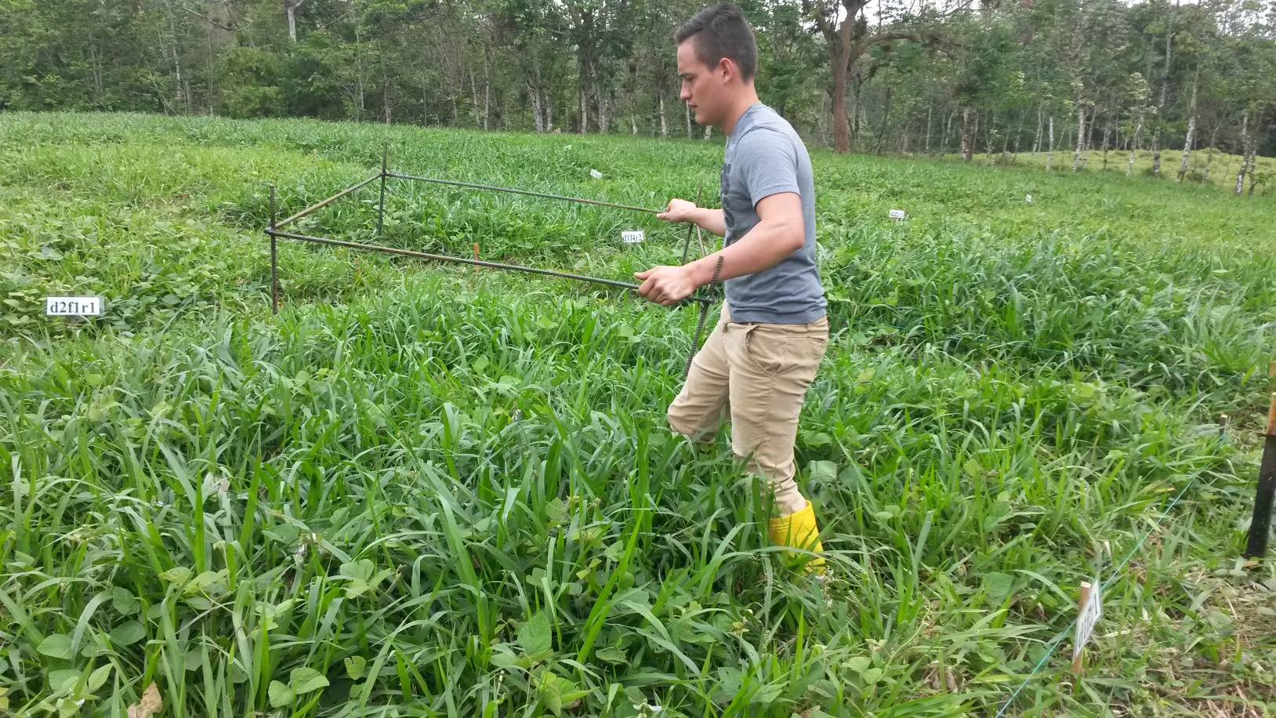
RESULTADOS Y DISCUSIÓN

Slide 14
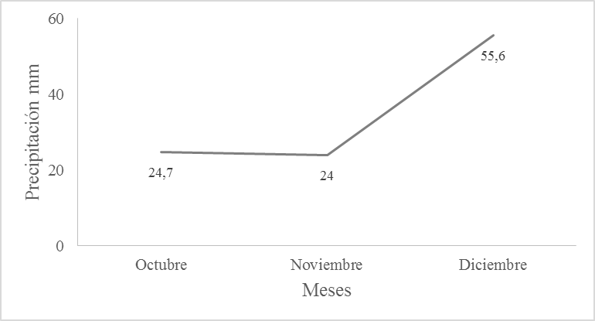
RESULTADOS Y DISCUSIÓN
Altura pasto 7,08
Precipitación

Slide 15
La prueba de Tukey al 5% muestra que los tratamientos de 35 días de descanso con 25%, 50%, 100% y 150% de fertilización presentaron las mayores alturas de planta, con valores desde 99,25 cm hasta 112,7 cm. Sin embargo, no presentaron diferencias significativas entre sí. Estos resultados no concuerdan con los obtenidos por Arteaga (2016), donde el sí obtuvo diferencias entre las dosis de fertilizantes con el tratamiento de 35 días, esto puede deberse a que en esta investigación se utilizó una mayor dosis de fertilizante y probablemente con el 25% aplicado en esta investigación la pastura exprese su máximo potencial de crecimiento y al no haber pérdida de follaje se logra un equilibrio entre crecimiento y pérdida de follaje (Selaya citado por Contreras, 2006). Los mejores tratamientos presentaron alturas mayores a 90 cm, que es la altura ideal para que haya un buen aprovechamiento de la pastura para pastoreo o henolaje según (León, 2008)

Slide 16
Materia seca CV 7,78
Materia verde CV 7,72

Slide 17
La prueba de Tukey al 5% muestra que los mejores tratamientos fueron los de 35 días de descanso con fertilización, donde, los mejores porcentajes de fertilización fueron el de 150% y 100% con producciones de 23,99 y 23,76 t/ha de MV, seguidos por los de 50% y 25% con producciones de 19,99 y 19,54 t/ha de MV. Estos resultados concuerdan con los con los obtenidos por (Arteaga, 2016) donde obtuvo las mayores producciones a los 35 días con fertilizante, esto se debe a que posiblemente en ese periodo la pastura se aproxima a su madurez fisiológica, donde la pastura deja de crecer debido al sombreamiento de sus hojas basales y macollos (Cardona citado por Contreras, 2006) y gracias a la humedad que existió en el suelo se pudo absorber agua y fertilizante que son factores limitantes para la producción de follaje (Harris; Cuesta et al., citados por Rincón et al., 2008).
Además estos resultados se encuentran dentro del rango del rendimiento del pasto Brachiaria brizantha mencionado por (León, 2008) y también dentro del rango de materia verde producido por la leguminosa (León, 2008). Sin embargo, se debería realizar una medición por separado para una mejor comparación
La prueba de Tukey al 5% muestra que los mejores tratamientos fueron los de 35 días de descanso con 25%, 50%, 100% y 150% de fertilización, donde, no se muestra diferencia significativa entre ellos. Esto se debe a que posiblemente a los 35 días la pastura alcanza su madurez fisiológica y que con un 25% de fertilización logra su máxima producción de forraje (Aguirre y Cardona citados por Contreras, 2006). Además debido a que se obtiene porcentajes de entre 23% y 24% de MS se puede decir que es una pastura de buena calidad (León, 2008).

Slide 18
Proteína Cruda regresión lineal
Proteína Cruda CV 6,08

Slide 19
La prueba de Tukey al 5% muestra que los mejores tratamientos fueron los de 21 días de descanso con 150% y 100% de fertilización con 17,45% y 17,18% de PC, seguidos por los tratamientos de 21 días con 25% y 50% de fertilización con 14,95% y 14,78% de PC. Esto se debe a que a los 21 días existe mayor contenido proteico debido a que es una pastura tierna que aun no moviliza nutrientes hacia las partes basales (Lyons et al., 2001). Además con la fertilización especialmente nitrogenada existe un aumento en el contenido proteíco (Guerrero citado por Cerdas, 2011). Los tratamientos de 35 días con 25% y 100% de fertilización obtuvieron 11,25% y 11,63% de PC valores que se encuentran dentro del rango para B. brizantha mencionado por León (2008).

Slide 20
CONCLUSIONES
El periodo de descanso de 35 días produjo los mejores rendimientos para todas las variables, excepto para “proteína cruda” donde el mejor fue el de 21 días.
Los porcentajes de fertilización que ofrecieron los mejores resultados fueron los de 100% y 150%, donde, no existió diferencia significativa entre ellos. Los segundos mejores fueron los niveles de 25% y 50% de fertilización que tampoco tuvieron diferencia significativa entre sí. Debido a esto, se establece como mejor el nivel de 100% de fertilización y como segundo mejor el nivel de 25%.
El mejor tratamiento del ensayo fue el de 35 días de descanso con 100% de fertilización, con resultados de 23,76t/ha de MV; 23,5% de MS y 11,63% de PC. Seguido por el tratamiento de 35 días con 25% de fertilización con 19,54 t/ha de MV; 23% de MS y 11,25% de PC, que son valores correspondientes a una pastura de buena calidad.
El período de descanso y la fertilización si afectan a la producción de forraje en la época seca. Sin embargo, con un periodo de descanso de 35 días y hasta con un 25% de la fertilización se logra mantener la producción en niveles adecuados

Slide 21
RECOMENDACIONES
Establecer para la mezcla forrajera en estas condiciones un período de descanso de 35 días con una fertilización de 57,5 kg/ha de nitrógeno, 13,3 kg/ha de fósforo y 63 kg/ha de potasio equivalentes al 25% del requerimiento de Bernal y Espinosa.
Repetir el ensayo agregando los periodos de descanso de 20, 25, 30 y 35 días y los porcentajes de fertilización de 0, 25, 50, 75 y 100% para una mejor comprensión de la curva de regresión y correlación.
Realizar ensayos comparativos en cada época pero en diferentes meses para determinar si las fluctuaciones climáticas mensuales tienen alguna influencia sobre los resultados.
Realizar un análisis bromatológico completo para determinar la influencia de la fertilización sobre cada componente del valor nutritivo.

Slide 22
BIBLIOGRAFIA
BBC.com. Recuperado de http://www.bbc.com/mundo/noticias/2015/10/151026_salud_consumo_carne_procesadas_cancer_de_colon_mes
Cerdas, R. (2011). Programa de fertilización de forrajes. Desarrollo de un módulo práctico para técnicos y estudiantes de ganadería de Guanacaste, Costa Rica. InterSedes: Revista de las Sedes Regionales, XII () 109-128. Recuperado el 17 de 09 de 2016, de http://www.redalyc.org/articulo.oa?id=66622581007
CIAT (Centro Internacional de Agricultura Tropical). (1982). Manual para la Evaluación Agronómica, Red Internacional de Evaluación de Pastos Tropicales. (J. M. Toledo, Ed.) Cali, Colombia. Recuperado el 16 de 09 de 2016, de http://ciat-library.ciat.cgiar.org/Forrajes_Tropicales/pdf/Books/split/Manual_Evaluacion.pd
FAOSTAT. (2015). Dirección de estadística de la Organización de las Naciones Unidas Para la Alimentación Y la Agricultura. Recuperado el 25 de 09 de 2016, de Faostat: www.faostat3.fao.org
INAMHI. (2015). Anuario meteorológico (52-2012). Quito, Ecuador. Recuperado el 23 de 09 de 2016, de http://www.serviciometeorologico.gob.ec/wp-content/uploads/anuarios/meteorologicos/Am%202012.pdf
Instituto Nacional de Estadística y Censos (INEC). (2013). Encuesta de Superficie y Producción Agropecuaria Continua ESPAC. 2004 – 2013. Recuperado el 25 de 09 de 2016, de http://app.sni.gob.ec/web/menu/
Instituto Nacional de Tecnología Agropecuaria (INTA, 2014). Nutrición Animal Aplicada. Argentina
Google. (2017). Mapa de Santo Domingo. Recuperado de: https://www.google.com.ec/maps/place/Provincia+de+Santo+Domingo+de+los+Ts%C3%A1chilas/@-6.5135331,-76.5388926,5.5z/data=!4m5!3m4!1s0x91d548f5313d0c21:0x9299edec397be292!8m2!3d-0.2521882!4d-79.1879383
Merkel, A. (10 de 11 de 2017). CLIMATE-DATA.ORG. Obtenido de https://es.climate-data.org/region/55/
Montengerojc.com. Recuperado de http://montenegrojc.com/portal/verblog/220
Natura Medioambiental.com. Recuperado de https://www.natura-medioambiental.com/cuales-son-los-gases-invernadero/
Navara, G. d. (10 de 11 de 2017). Navara.es. Obtenido de http://meteo.navarra.es/definiciones/koppen.cfm
Wikipedia.com. Recuperado de https://es.wikipedia.org/wiki/Pintura_rupestre

